Slide 1
编译原理
词法分析器

Slide 2
主要内容
01
词法分析器的设计
02
程序框架
03
数据结构与优化
04
复杂度分析
CONTENTS

Slide 3
1
词法分析器的设计

Slide 4
需求分析
从左至右逐个字符地对源程序进行扫描，产生一个个单词符号
1
把作为字符串的源程序改造成为单词符号串的中间程序
2
3
输入源程序、输出单词符号

Slide 5
单词符号分类
关键字
int char short for while do break…
标识符
变量名 数组名 函数名
运算符
+ - * / ++ -- << >> < > != <= >= &…
常数
整型 浮点型 字符型 文本型
界符
{ } ( ) , ; [ ]

Slide 6
需要完成的工作
为每一类单词符号进行编码，使其结果便于存储和识别
删除源代码中多余的字符如’\r’,’\t’,等，以及注释部分，便于后期处理
识别每一个单词符号的类别并保存结果
单词符号编码
预处理
单词符号识别

Slide 7

单词着色
和常见的代码编辑器一样，当识别出每一个单词符号后就可以对单词符号进行着色显示提高代码的可读性和视觉美观

Slide 8
2
程序框架

Slide 9
输入C语言源代码
预处理
单词符号识别
单词着色
输出单词符号对

Slide 10
字符编码
//界符
#define XBO_OPENP A 0x00000001 //(
#define XBO_CLOSEPA 0x00000002 //)
//运算符
#define XOP_PLUS 0x10000001 //+
#define XOP_MINUS 0x10000002 //-
//关键字
#define XKEY_AUTO 0x20000001 // auto
#define XKEY_BREAK 0x20000002 // break
#define XKEY_CASE 0x20000003 // case
//常量
#define XCON_CHAR 0x30000001
#define XCON_INT 0x30000002
//标识符
#define XIDEN 0x40000000

Slide 11
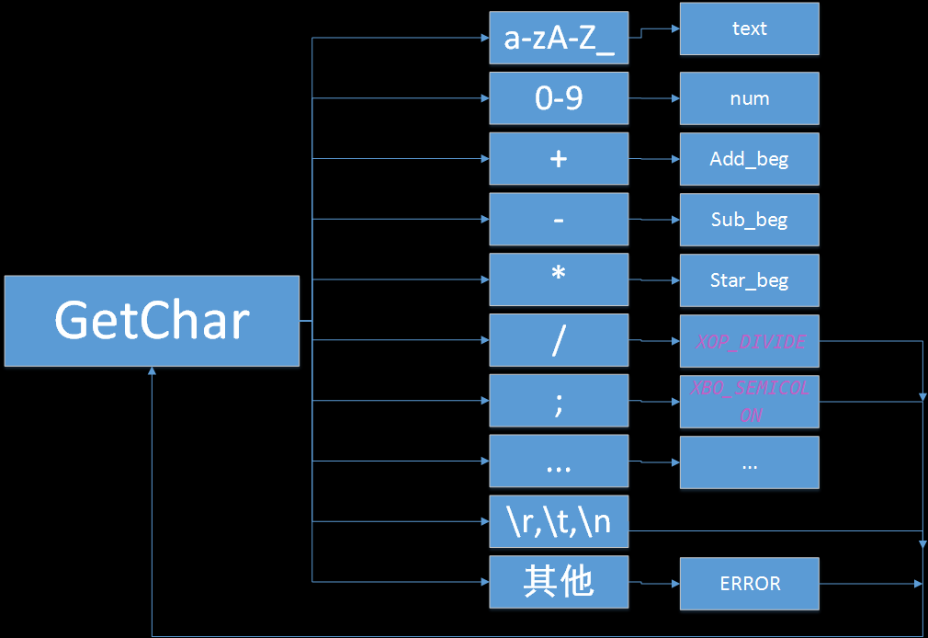

Slide 12
文本型
a-zA-Z_0-9
0
a-zA-Z_
1

Slide 13
数字常量
0-9
10
0-9
0-9
8
X|x
1
0-9
6
0-9
4
0
E|e
E|e
0
1-9
2
3
7
.
0-9
0-9
0-9

Slide 14
输入缓冲区
输入源程序
预处理
子程序
扫描器
符号编码表
符号表
单词着色
错误列表
输出

Slide 15
3
数据结构与优化

Slide 16
关键数据结构
typedef struct dynamicstr {
int len;
char* str;
} dynamicstr; //动态字符串
typedef struct wordhash {
unsigned int tokencode;
struct wordhash * next;
dynamicstr *word;
}wordhash; //哈希表
typedef struct wordlist {
wordhash* hashkey;
struct wordlist *next;
}wordlist; //单词列表
typedef struct errorlist {
wordhash* hashkey;
int linenum;
struct errorlist* next;
}errorlist; //错误列表

Slide 17
优化
#define MAXKEY 4096
unsigned int BKDRHash(dynamicstr *str)
{
unsigned int seed = 131;
unsigned int hash = 0;
for (int i = 0; i < str->len;i++)
{
hash = hash * seed + str->str[i];
}
return (hash & 0x7FFFFFFF) % MAXKEY;
}
Hash表存储结果
节省存储空间
提高查询速率

Slide 18
字符串Hash函数测评
Hash函数 | 数据1 | 数据2 | 数据3 | 数据4 | 数据1得分 | 数据2得分 | 数据3得分 | 数据4得分 | 平均分
BKDRHash | 2 | 0 | 4774 | 481 | 96.55 | 100 | 90.95 | 82.05 | 92.64
APHash | 2 | 3 | 4754 | 493 | 96.55 | 88.46 | 100 | 51.28 | 86.28
DJBHash | 2 | 2 | 4975 | 474 | 96.55 | 92.31 | 0 | 100 | 83.43
JSHash | 1 | 4 | 4761 | 506 | 100 | 84.62 | 96.83 | 17.95 | 81.94
RSHash | 1 | 0 | 4861 | 505 | 100 | 100 | 51.58 | 20.51 | 75.96
SDBMHash | 3 | 2 | 4849 | 504 | 93.1 | 92.31 | 57.01 | 23.08 | 72.41
PJWHash | 30 | 26 | 4878 | 513 | 0 | 0 | 43.89 | 0 | 21.95
ELFHash | 30 | 26 | 4878 | 513 | 0 | 0 | 43.89 | 0 | 21.95

Slide 19
HashTable
ResultList
0x000
0x001
0x002
0x003
0x004
0x005
…
…
0x7FE
0x7FF

Slide 20
4
复杂度分析

Slide 21
复杂度分析
O(n)
O(n)
O(1)
一遍扫描
一遍扫描
Hash表查找
单词符号分离
预处理
关键字匹配

Slide 22
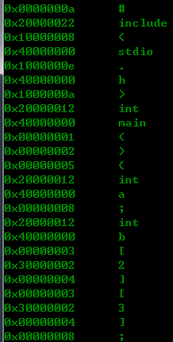
结果演示

Slide 23
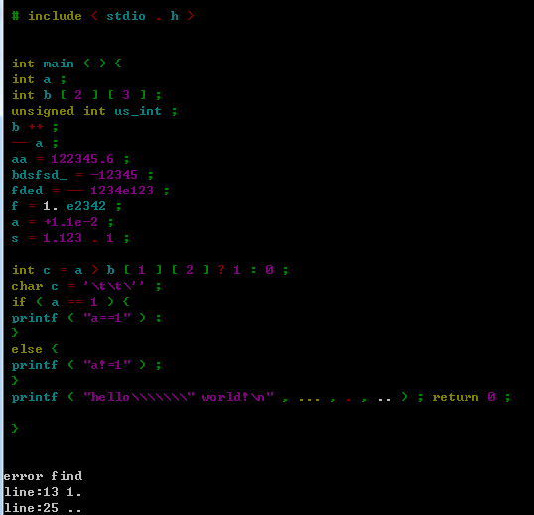
结果演示

Slide 24
THANK YOU
FOR WATCHING
https://github.com/QuiteBar/XinComplier.git

